Slide 1
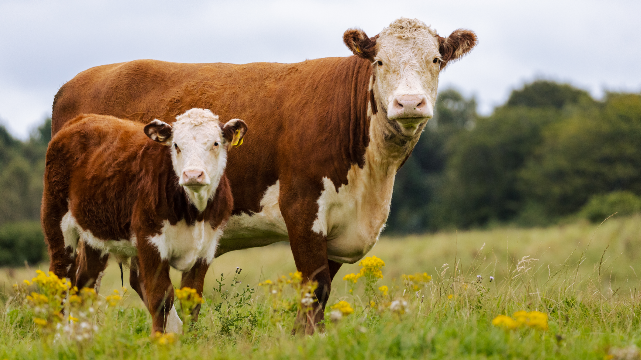
O Bezerro de Ouro
Patriarcas e Profetas, 28
Notes:
www.4tons.com.br
Pr. Marcelo Augusto de Carvalho
PATRIARCAS E PROFETAS, CAPÍTULO 28 – ELLEN G. WHITE. CASA PUBLICADORA BRASILEIRA, TATUÍ, SP.
Sermão – Marcelo Augusto de Carvalho - 2025

Slide 2

Êxodo 32-33

Slide 3

Por que Israel Decidiu Construir
um Bezerro de Ouro e Adorá-lo?

Slide 4

A ausência de Moisés foi um tempo de espera e apreensão para Israel. Acostumados como tinham estado no Egito com as representações materiais da divindade, fora-lhes difícil confiar em um ser invisível, e tinham vindo a depender de Moisés para lhes sustentar a fé. Embora a nuvem ainda estivesse à vista, parecia a muitos no acampamento que seu chefe deles desertara, ou que fora consumido pelo fogo devorador.
Alguns havia que sugeriam a volta para o Egito; mas a maior parte do povo estava decidida a não mais esperar por Moisés, quer fosse para seguir para Canaã quer fosse para voltar para o Egito.
Notes:
A ausência de Moisés foi um tempo de espera e apreensão para Israel. Esperavam ansiosamente a sua volta. Acostumados como tinham estado no Egito com as representações materiais da divindade, fora-lhes difícil confiar em um ser invisível, e tinham vindo a depender de Moisés para lhes sustentar a fé. Embora a nuvem ainda estivesse à vista, parecia a muitos no acampamento que seu chefe deles desertara, ou que fora consumido pelo fogo devorador.
Durante este período de espera, houve tempo para meditarem na lei de Deus que tinham ouvido, e prepararem o coração para receber novas revelações que Ele lhes poderia fazer. Mas não fizeram isto; e logo se tornaram descuidados, desatentos e desordenados. Era este o caso especialmente com a “mistura de gente”. Êxodo 12:38. Era unicamente sob a condição de obediência que a bela terra lhes fora prometida; mas haviam perdido de vista esse fato. Alguns havia que sugeriam a volta para o Egito; mas a maior parte do povo estava decidida a não mais esperar por Moisés, quer fosse para seguir para Canaã quer fosse para voltar para o Egito.

Slide 5
O povo desejava alguma imagem para representar a Deus, e ir diante deles em lugar de Moisés. E o desejo de alguma manifestação visível de Sua presença fora satisfeito com a coluna de nuvem e de fogo que guiava os seus exércitos, e pela revelação de Sua glória sobre o Monte Sinai. Mas, com a nuvem de Sua presença ainda diante deles, volveram em seus corações à idolatria do Egito, e representaram a glória do Deus invisível pela semelhança de um bezerro!
O culto de Ápis era acompanhado da mais grosseira licenciosidade, e o relato das Escrituras denota que a adoração ao bezerro levada a efeito pelos israelitas foi acompanhada por toda a devassidão usual no culto pagão.
Notes:
Sentindo o seu desamparo na ausência do dirigente, voltaram às suas velhas superstições. Entre as coisas consideradas pelos egípcios como símbolos da divindade, estava o boi ou o bezerro; e foi pela sugestão dos que haviam praticado esta forma de idolatria no Egito, que então foi feito e adorado um bezerro. O povo desejava alguma imagem para representar a Deus, e ir diante deles em lugar de Moisés. E o desejo de alguma manifestação visível de Sua presença fora satisfeito com a coluna de nuvem e de fogo que guiava os seus exércitos, e pela revelação de Sua glória sobre o Monte Sinai. Mas, com a nuvem de Sua presença ainda diante deles, volveram em seus corações à idolatria do Egito, e representaram a glória do Deus invisível pela semelhança de um bezerro!
Queriam ter uma imagem em seu lugar; e se, como havia sido sugerido, resolvessem voltar ao Egito, teriam o favor dos egípcios, levando essa imagem diante de si, e reconhecendo-a como seu deus. O culto de Ápis era acompanhado da mais grosseira licenciosidade, e o relato das Escrituras denota que a adoração ao bezerro levada a efeito pelos israelitas foi acompanhada por toda a devassidão usual no culto pagão.

Slide 6

O Que Israel Mais Precisava
Naquele Momento e Que Arão Não o Foi?

Slide 7
Tal ocasião crítica exigia um homem de firmeza, decisão e coragem inflexível; um homem que tivesse a honra de Deus em maior conta do que o favor popular, a segurança pessoal, ou a própria vida. Mas o atual líder de Israel não era deste caráter. Arão, com fraqueza, apresentou objeções ao povo, mas sua vacilação e timidez no momento crítico apenas os tornou mais decididos. Uns poucos que se arriscaram a denunciar a idolatria, foram atacados e rudemente tratados, e na confusão e agitação perderam finalmente a vida.
Seu primeiro ato foi ordenar que os brincos de ouro fossem reunidos dentre todo o povo e trazidos a ele, esperando que o orgulho os levasse a recusar tal sacrifício.
Notes:
Tal ocasião crítica exigia um homem de firmeza, decisão e coragem inflexível; um homem que tivesse a honra de Deus em maior conta do que o favor popular, a segurança pessoal, ou a própria vida. Mas o atual líder de Israel não era deste caráter. Arão, com fraqueza, apresentou objeções ao povo, mas sua vacilação e timidez no momento crítico apenas os tornou mais decididos. Uns poucos que se arriscaram a denunciar a proposta execução da imagem como sendo idolatria, foram atacados e rudemente tratados, e na confusão e agitação perderam finalmente a vida.
Arão temia pela sua própria segurança; e, em vez de manter-se nobremente pela honra de Deus, rendeu-se às exigências da multidão. Seu primeiro ato foi ordenar que os brincos de ouro fossem reunidos dentre todo o povo e trazidos a ele, esperando que o orgulho os levasse a recusar tal sacrifício. Voluntariamente, porém, cederam os seus ornamentos; e destes fez um bezerro fundido, à imitação dos deuses do Egito. Vendo com que satisfação o deus de ouro era recebido, construiu um altar diante dele, e fez esta proclamação: “Amanhã será festa ao Senhor”. Êxodo 32:4, 5. Sob o pretexto de realizarem uma “festa ao Senhor”, entregaram-se à glutonaria, à folgança licenciosa.

Slide 8
Quantas vezes em nossos próprios dias é o amor aos prazeres disfarçado por uma “aparência de piedade”! 2 Timóteo 3:5. Uma religião que permite aos homens, enquanto observam os ritos do culto, entregarem-se à satisfação egoísta ou sensual. A glória de Deus ainda pairava sobre o Sinai à vista da congregação; mas desviaram-se e pediram outros deuses. Salmos 106:19, 20. Como se poderia ter mostrado maior ingratidão ou feito insulto mais ousado Àquele que Se lhes revelara como um pai terno e rei todo-poderoso!
Deus poderia ter sustado aquele movimento ao início; mas permitiu que chegasse a este ponto, para que pudesse ensinar uma lição em Seu castigo à apostasia.
Notes:
Quantas vezes em nossos próprios dias é o amor aos prazeres disfarçado por uma “aparência de piedade”! 2 Timóteo 3:5. Uma religião que permite aos homens, enquanto observam os ritos do culto, entregarem-se à satisfação egoísta ou sensual. A glória de Deus ainda pairava sobre o Sinai à vista da congregação; mas desviaram-se e pediram outros deuses. Salmos 106:19, 20. Como se poderia ter mostrado maior ingratidão ou feito insulto mais ousado Àquele que Se lhes revelara como um pai terno e rei todo-poderoso!
Deus poderia ter sustado aquele movimento ao início; mas permitiu que chegasse a este ponto, para que pudesse ensinar a todos uma lição em Seu castigo à traição e apostasia.

Slide 9
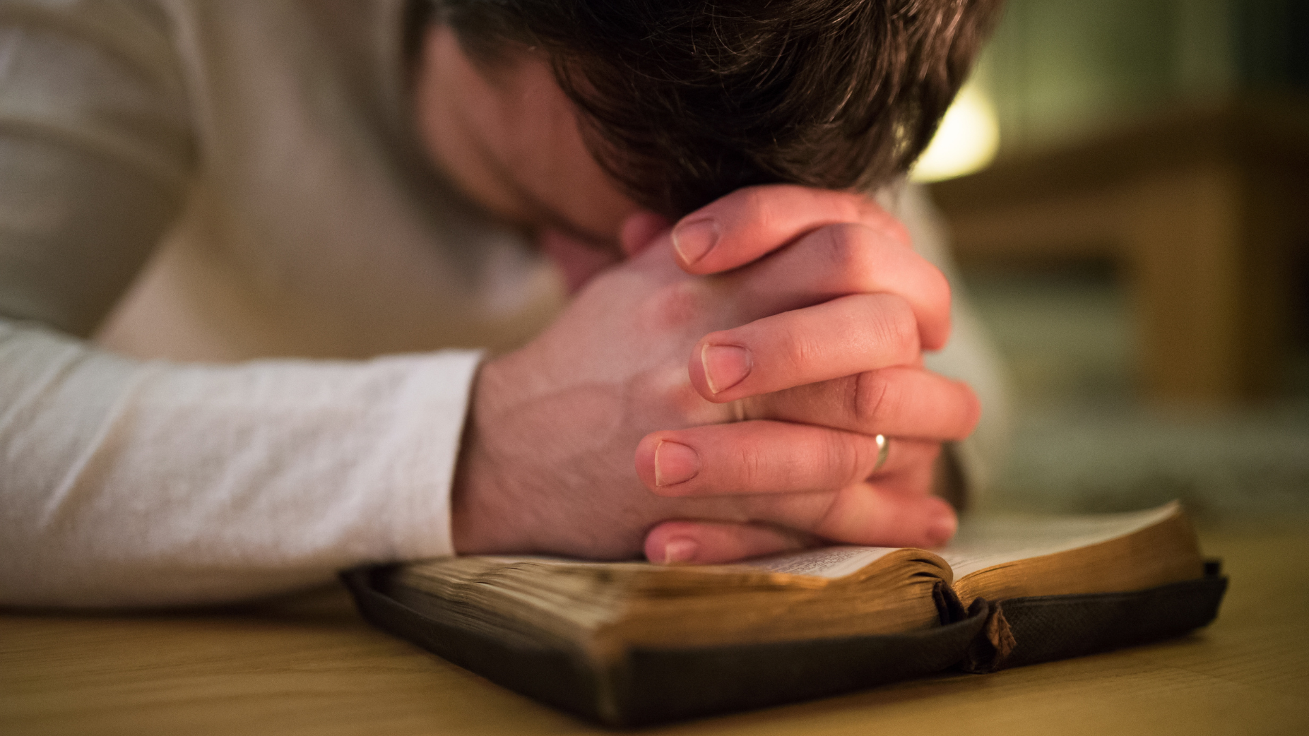
Diante de Tamanho Pecado,
O Que Moisés Fez Pelo Povo?

Slide 10
O concerto de Deus com Seu povo havia sido anulado. Aquela multidão mista, estaria constantemente disposto a rebelar-se contra Deus. Murmurariam também contra seu chefe. Seus pecados já os haviam privado do favor de Deus, e a justiça exigia sua destruição. O Senhor, então, propôs-Se a destruí-los e fazer de Moisés uma poderosa nação.
Quantos não teriam deixado os pecadores entregues à sua sorte! Quantos não teriam alegremente trocado um quinhão de labutas, encargos e sacrifício, pagos com ingratidão e maledicência, por uma posição de comodidade e honra, quando era o próprio Deus que oferecia o livramento!
Notes:
O concerto de Deus com Seu povo havia sido anulado. Aquela multidão mista, estaria constantemente disposto a rebelar-se contra Deus. Murmurariam também contra seu chefe. Seus pecados já os haviam privado do favor de Deus, e a justiça exigia sua destruição. O Senhor, então, propôs-Se a destruí-los e fazer de Moisés uma poderosa nação.
Quantos não teriam deixado os pecadores entregues à sua sorte! Quantos não teriam alegremente trocado um quinhão de labutas, encargos e sacrifício, pagos com ingratidão e maledicência, por uma posição de comodidade e honra, quando era o próprio Deus que oferecia o livramento!

Slide 11
Moisés, porém, entrevia bases para esperança onde apenas apareciam desânimo e ira. As palavras de Deus: “Deixa-Me”, compreendeu ele não proibirem, mas sim, alentarem a intercessão,
Se fossem agora destruídos, seus inimigos triunfariam, e Deus seria desonrado. Os egípcios alegariam que suas acusações eram verdadeiras; em vez de levar Seu povo ao deserto para sacrificar, fizera com que fossem sacrificados. Não tomariam em consideração os pecados de Israel.
Deus havia provado o Seu servo; provara-lhe a fidelidade, e o amor por aquele povo ingrato e propenso ao erro, e, nobremente, resistira Moisés à prova.
Notes:
Moisés, porém, entrevia bases para esperança onde apenas apareciam desânimo e ira. As palavras de Deus: “Deixa-Me”, compreendeu ele não proibirem, mas sim, alentarem a intercessão, implicando que coisa alguma a não ser as orações de Moisés poderia salvar Israel; mas que, sendo assim rogado, Deus pouparia a Seu povo. Deus Falara deles a Moisés como “o teu povo, que fizeste subir do Egito”. Mas Moisés, humildemente, não arrogou a si a chefia de Israel. Não eram dele, mas de Deus.
Todos estavam em observação para verem o que o Deus de Israel faria por Seu povo. Se fossem agora destruídos, seus inimigos triunfariam, e Deus seria desonrado. Os egípcios alegariam que suas acusações eram verdadeiras; em vez de levar Seu povo ao deserto para sacrificar, fizera com que fossem sacrificados. Não tomariam em consideração os pecados de Israel.
Intercedendo Moisés por Israel, desapareceu-lhe a timidez ante seu profundo interesse e amor por aqueles, em favor dos quais havia sido nas mãos de Deus, o meio para se fazerem tão grandes coisas. O Senhor ouviu-lhe os rogos, e atendeu a sua abnegada oração. Deus havia provado o Seu servo; provara-lhe a fidelidade, e o amor por aquele povo ingrato e propenso ao erro, e, nobremente, resistira Moisés à prova. Seu interesse por Israel não se originara em qualquer intuito egoísta. A prosperidade do povo escolhido de Deus era-lhe mais valiosa do que a honra pessoal, mais apreciada do que o privilégio de tornar-se o pai de uma poderosa nação. Deus Se agradava de sua fidelidade, simplicidade de coração e integridade, e confiou-lhe como a um fiel pastor, o grande encargo de guiar Israel à Terra Prometida.

Slide 12
Seu interesse por Israel não se originara em qualquer intuito egoísta.
A prosperidade do povo escolhido de Deus era-lhe mais valiosa do que a honra pessoal, mais apreciada do que o privilégio de tornar-se o pai de uma poderosa nação.
Deus Se agradava de sua fidelidade, simplicidade de coração e integridade, e confiou-lhe como a um fiel pastor, o grande encargo de guiar Israel à Terra Prometida.
Notes:
Moisés, porém, entrevia bases para esperança onde apenas apareciam desânimo e ira. As palavras de Deus: “Deixa-Me”, compreendeu ele não proibirem, mas sim, alentarem a intercessão, implicando que coisa alguma a não ser as orações de Moisés poderia salvar Israel; mas que, sendo assim rogado, Deus pouparia a Seu povo. Deus Falara deles a Moisés como “o teu povo, que fizeste subir do Egito”. Mas Moisés, humildemente, não arrogou a si a chefia de Israel. Não eram dele, mas de Deus.
Todos estavam em observação para verem o que o Deus de Israel faria por Seu povo. Se fossem agora destruídos, seus inimigos triunfariam, e Deus seria desonrado. Os egípcios alegariam que suas acusações eram verdadeiras; em vez de levar Seu povo ao deserto para sacrificar, fizera com que fossem sacrificados. Não tomariam em consideração os pecados de Israel.
Intercedendo Moisés por Israel, desapareceu-lhe a timidez ante seu profundo interesse e amor por aqueles, em favor dos quais havia sido nas mãos de Deus, o meio para se fazerem tão grandes coisas. O Senhor ouviu-lhe os rogos, e atendeu a sua abnegada oração. Deus havia provado o Seu servo; provara-lhe a fidelidade, e o amor por aquele povo ingrato e propenso ao erro, e, nobremente, resistira Moisés à prova. Seu interesse por Israel não se originara em qualquer intuito egoísta. A prosperidade do povo escolhido de Deus era-lhe mais valiosa do que a honra pessoal, mais apreciada do que o privilégio de tornar-se o pai de uma poderosa nação. Deus Se agradava de sua fidelidade, simplicidade de coração e integridade, e confiou-lhe como a um fiel pastor, o grande encargo de guiar Israel à Terra Prometida.

Slide 13

Que Atitudes Tomou Moisés Para Que Ficasse Claro o Pecado Que Israel Cometera?

Slide 14
Para mostrar aversão pelo crime do povo, arrojou as tábuas de pedra, e elas se quebraram à vista de todos, significando com isto que, assim como haviam quebrantado seu concerto com Deus.
Lançando mão do ídolo, atirou-o ao fogo.
Em seguida reduziu-o a pó, e, havendo-o derramado sobre a torrente que descia do monte, fez com que o povo dela bebesse.
Assim se mostrou a completa inutilidade do deus que estiveram a adorar.
Notes:
Para mostrar aversão pelo crime do povo, arrojou as tábuas de pedra, e elas se quebraram à vista de todos, significando com isto que, assim como haviam quebrantado seu concerto com Deus. Lançando mão do ídolo, atirou-o ao fogo. Em seguida reduziu-o a pó, e, havendo-o derramado sobre a torrente que descia do monte, fez com que o povo dela bebesse. Assim se mostrou a completa inutilidade do deus que estiveram a adorar.

Slide 15

Que Terrível Pecado Cometeu Arão?

Slide 16
O grande líder chamou a seu irmão culposo, e perguntou-lhe severamente: “Que te tem feito este povo, que sobre ele trouxeste tamanho pecado?” Mas Arão queria levar Moisés a crer que se operara um prodígio: que o ouro fora lançado no forno, e por um poder sobrenatural se transformara em um bezerro. Foi com justiça tratado como o principal culpado.
O fato de que Arão fora muito mais abençoado e honrado do que o povo, foi o que tornou o seu pecado tão hediondo. Mas em resposta à fervorosa intercessão de Moisés, sua vida foi poupada; e, com arrependimento e humilhação pelo seu grande pecado, foi restabelecido no favor de Deus.
Notes:
O grande líder chamou a seu irmão culposo, e perguntou-lhe severamente: “Que te tem feito este povo, que sobre ele trouxeste tamanho pecado?” Mas Arão queria levar Moisés a crer que se operara um prodígio: que o ouro fora lançado no forno, e por um poder sobrenatural se transformara em um bezerro. Suas desculpas e prevaricações, porém, de nada valeram. Foi com justiça tratado como o principal culpado.
O fato de que Arão fora muito mais abençoado e honrado do que o povo, foi o que tornou o seu pecado tão hediondo. Foi Arão, “o santo do Senhor” (Salmos 106:16), que fizera o ídolo e anunciara a festa. Foi ele que não pôde sustar os idólatras no seu intento de afronta ao Céu. “O Senhor Se irou muito contra Arão para o destruir”. Deuteronômio 9:20. Mas em resposta à fervorosa intercessão de Moisés, sua vida foi poupada; e, com arrependimento e humilhação pelo seu grande pecado, foi restabelecido no favor de Deus.

Slide 17
O espírito condescendente de Arão e seu desejo de agradar, haviam-lhe cegado os olhos à enormidade do crime que estava a sancionar. Seu procedimento ao emprestar sua influência para o pecado em Israel, custou a vida de milhares. Que contraste entre isto e a conduta de Moisés, o qual, ao mesmo tempo que executava fielmente os juízos de Deus, mostrava que o bem-estar de Israel lhe era mais caro do que a prosperidade, a honra ou a vida.
De todos os pecados que Deus punirá, nenhum é mais ofensivo à Sua vista do que aquele que incentiva o outro a fazer o mal. Deus quer que Seus servos demonstrem sua lealdade, repreendendo fielmente a transgressão, por penoso que seja este ato.
Notes:
O espírito condescendente de Arão e seu desejo de agradar, haviam-lhe cegado os olhos à enormidade do crime que estava a sancionar. Seu procedimento ao emprestar sua influência para o pecado em Israel, custou a vida de milhares. Que contraste entre isto e a conduta de Moisés, o qual, ao mesmo tempo que executava fielmente os juízos de Deus, mostrava que o bem-estar de Israel lhe era mais caro do que a prosperidade, a honra ou a vida.
De todos os pecados que Deus punirá, nenhum é mais ofensivo à Sua vista do que aquele que incentiva o outro a fazer o mal. Deus quer que Seus servos demonstrem sua lealdade, repreendendo fielmente a transgressão, por penoso que seja este ato.

Slide 18
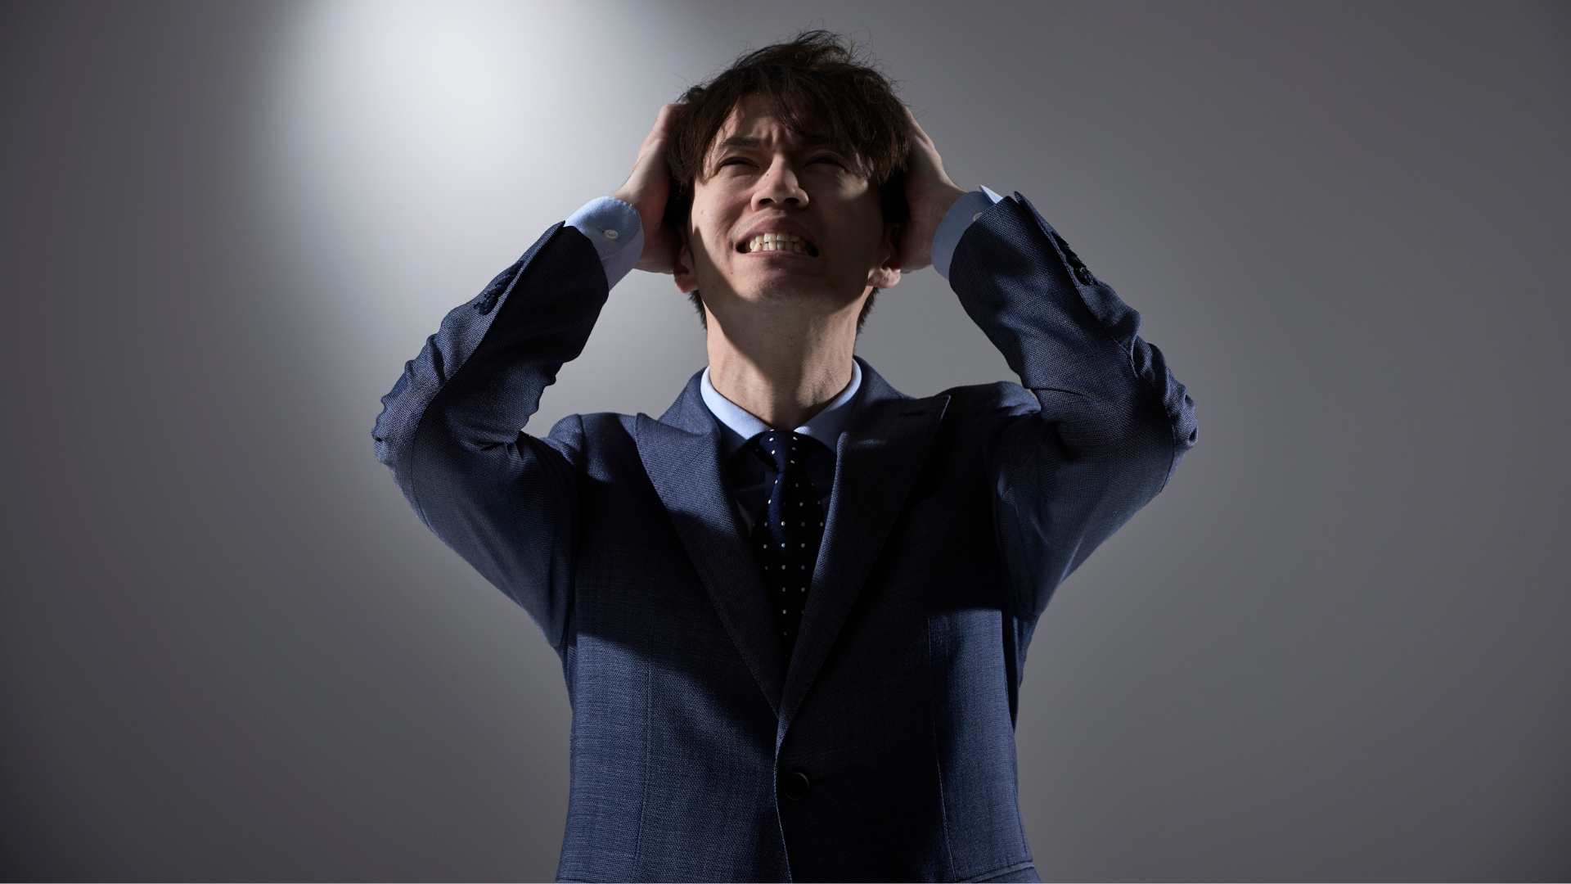
Por que Deus Puniu Tão Severamente a Israel?

Slide 19
A iniquidade e insubordinação em que Arão permitira caíssem, se não fossem prontamente aniquiladas, passariam de motim à perversidade, e envolveriam a nação em ruína irreparável. Com terrível severidade devia o mal ser excluído. Mas uma grande multidão, maior parte daquela mistura de gente que instigara a execução do bezerro, obstinadamente persistiu em sua rebelião. Em nome do “Senhor Deus de Israel”, Moisés agora ordenou àqueles à sua direita, que se haviam conservado inculpados de idolatria, que cingissem suas espadas e matassem a todos os que persistiam na rebelião. “E caíram do povo aquele dia uns três mil homens”. Êxodo 32:28. Sem consideração para com posição, parentesco ou amizade, os cabeças daquele ímpio motim foram eliminados; mas todos os que se arrependeram e se humilharam foram poupados.
Notes:
Posto que Deus houvesse atendido à oração de Moisés poupando a Israel da destruição, a apostasia deste havia de ser castigada de maneira assinalada. A iniquidade e insubordinação em que Arão permitira caíssem, se não fossem prontamente aniquiladas, passariam de motim à perversidade, e envolveriam a nação em ruína irreparável. Com terrível severidade devia o mal ser excluído. De pé à porta do acampamento, Moisés chamou ao povo: “Quem é do Senhor, venha a mim”. Êxodo 32:26. Aqueles que se não haviam unido à apostasia, deviam tomar posição à destra de Moisés; os que eram culpados, mas que se arrependeram, ficariam à esquerda.
Mas uma grande multidão, maior parte daquela mistura de gente que instigara a execução do bezerro, obstinadamente persistiu em sua rebelião. Em nome do “Senhor Deus de Israel”, Moisés agora ordenou àqueles à sua direita, que se haviam conservado inculpados de idolatria, que cingissem suas espadas e matassem a todos os que persistiam na rebelião. “E caíram do povo aquele dia uns três mil homens”. Êxodo 32:28. Sem consideração para com posição, parentesco ou amizade, os cabeças daquele ímpio motim foram eliminados; mas todos os que se arrependeram e se humilharam foram poupados.

Slide 20
Os homens, em sua cegueira humana, devem acautelar-se de como julgam e condenam seus semelhantes; mas, quando Deus lhes ordena executar Sua sentença sobre a iniquidade, Ele deve ser obedecido. Aqueles que realizaram este doloroso ato, manifestaram desta maneira sua aversão à rebelião e idolatria, e mais completamente se consagraram ao serviço do verdadeiro Deus. O Senhor honrou-lhes a fidelidade, conferindo distinção especial à tribo de Levi.
Quando os israelitas devessem dali em diante condenar a idolatria das tribos vizinhas, seus inimigos lhes lançariam a acusação de que o povo que pretendia ter a Jeová como seu Deus, fizera um bezerro e o adorara em Horebe. Então Israel poderia indicar a sorte terrível dos transgressores, como prova de que seu pecado não fora sancionado ou desculpado.
Notes:
Os homens, em sua cegueira humana, devem acautelar-se de como julgam e condenam seus semelhantes; mas, quando Deus lhes ordena executar Sua sentença sobre a iniquidade, Ele deve ser obedecido. Aqueles que realizaram este doloroso ato, manifestaram desta maneira sua aversão à rebelião e idolatria, e mais completamente se consagraram ao serviço do verdadeiro Deus. O Senhor honrou-lhes a fidelidade, conferindo distinção especial à tribo de Levi.
Era necessário que este pecado fosse punido, como testemunho às nações circunvizinhas do desagrado de Deus pela idolatria. Quando os israelitas devessem dali em diante condenar a idolatria das tribos vizinhas, seus inimigos lhes lançariam a acusação de que o povo que pretendia ter a Jeová como seu Deus, fizera um bezerro e o adorara em Horebe. Então Israel poderia indicar a sorte terrível dos transgressores, como prova de que seu pecado não fora sancionado ou desculpado.

Slide 21
Ele exclui aqueles que se acham decididos à rebelião, para que não levem outros à ruína. Quanto mais viveram os homens, tanto mais corruptos se tornaram.
A fim de salvar a muitos, Ele tinha de castigar a poucos. Se o mal não tivesse sido prontamente eliminado, logo teriam eles caído presa de seus numerosos e poderosos adversários. Se sua vida houvesse sido poupada, o mesmo espírito que os levara a rebelar-se contra Deus ter-se-ia manifestado em ódio e contenda entre eles mesmos, e ter-se-iam finalmente destruído uns aos outros.
Apercebendo-se o povo da enormidade de sua falta, o terror invadiu todo o arraial. Receava-se que todos os culpados devessem ser extirpados. Compadecido da angústia deles, Moisés prometeu mais uma vez pleitear com Deus em seu favor.
Notes:
Ele exclui aqueles que se acham decididos à rebelião, para que não levem outros à ruína. Poupando a vida a Caim, Deus demonstrou ao Universo qual seria o resultado de permitir que o pecado ficasse sem punição. A influência exercida sobre seus descendentes por sua vida e ensino, determinou o estado de corrupção que exigiu a destruição do mundo inteiro pelo dilúvio. A história dos antediluvianos atesta que a vida longa não é uma bênção para o pecador; a grande paciência de Deus não reprimiu sua impiedade. Quanto mais viveram os homens, tanto mais corruptos se tornaram.
A fim de salvar a muitos, Ele tinha de castigar a poucos. Se o mal não tivesse sido prontamente eliminado, logo teriam eles caído presa de seus numerosos e poderosos adversários. Se sua vida houvesse sido poupada, o mesmo espírito que os levara a rebelar-se contra Deus ter-se-ia manifestado em ódio e contenda entre eles mesmos, e ter-se-iam finalmente destruído uns aos outros.
Apercebendo-se o povo da enormidade de sua falta, o terror invadiu todo o arraial. Receava-se que todos os culpados devessem ser extirpados. Compadecido da angústia deles, Moisés prometeu mais uma vez pleitear com Deus em seu favor.

Slide 22
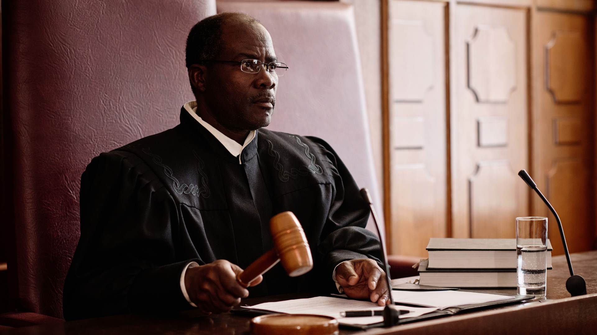
O Que Deus Promete Fazer
ao Pecador Impenitente?

Slide 23
O livro da vida contém os nomes de todos os que já entraram ao serviço de Deus. Se quaisquer destes se afastam dEle, e por uma obstinada persistência no pecado se tornam finalmente endurecidos à influência do Espírito Santo, seus nomes serão no juízo apagados do livro da vida, e eles serão votados à destruição. Moisés se compenetrava de quão terrível seria a sorte do pecador; todavia, se o povo de Israel devesse ser rejeitado pelo Senhor, desejava ele que seu nome fosse apagado com o deles; não poderia resistir ao ver caírem os juízos de Deus sobre aqueles que haviam sido tão graciosamente libertos. A intercessão de Moisés em prol de Israel ilustra a mediação de Cristo pelo homem pecador. Mas o Senhor não permitiu que Moisés carregasse, como fez Cristo, a culpa do transgressor.
Notes:
O livro da vida contém os nomes de todos os que já entraram ao serviço de Deus. Se quaisquer destes se afastam dEle, e por uma obstinada persistência no pecado se tornam finalmente endurecidos à influência do Espírito Santo, seus nomes serão no juízo apagados do livro da vida, e eles serão votados à destruição. Moisés se compenetrava de quão terrível seria a sorte do pecador; todavia, se o povo de Israel devesse ser rejeitado pelo Senhor, desejava ele que seu nome fosse apagado com o deles; não poderia resistir ao ver caírem os juízos de Deus sobre aqueles que haviam sido tão graciosamente libertos. A intercessão de Moisés em prol de Israel ilustra a mediação de Cristo pelo homem pecador. Mas o Senhor não permitiu que Moisés carregasse, como fez Cristo, a culpa do transgressor.

Slide 24

O Que Deus Fez aos Pecadores Arrependidos?

Slide 25
Por instrução divina, a tenda que servira como lugar temporário de culto, foi removida “longe do arraial”. Isto consistia ainda mais prova de que Deus retirara deles a Sua presença. Ele Se revelaria a Moisés, mas não a um povo tal. Esta repreensão foi sentida fundamente; e, para as multidões, feridas na consciência, parecia um prenúncio de grande calamidade. Não tinha o Senhor separado a Moisés do acampamento para que pudesse destruí-los completamente? Não foram, porém, deixados sem esperança. A tenda foi armada fora do arraial, mas Moisés chamou-a “a tenda da congregação”. Êxodo 33:7. Todos os que estavam verdadeiramente arrependidos, e desejavam voltar ao Senhor, eram instruídos a dirigirem-se para ali a fim de confessarem seus pecados e buscarem Sua misericórdia.
Notes:
Com profunda tristeza o povo sepultou os seus mortos. Três mil haviam sucumbido pela espada; logo uma praga irrompeu no acampamento; e então lhes veio a mensagem de que a presença divina não mais os acompanharia em suas jornadas. Com penitência e humilhação, “os filhos de Israel se despojaram de seus atavios, ao pé do monte de Horebe”. Êxodo 33:3, 6.
Por instrução divina, a tenda que servira como lugar temporário de culto, foi removida “longe do arraial”. Isto consistia ainda mais prova de que Deus retirara deles a Sua presença. Ele Se revelaria a Moisés, mas não a um povo tal. Esta repreensão foi sentida fundamente; e, para as multidões, feridas na consciência, parecia um prenúncio de grande calamidade. Não tinha o Senhor separado a Moisés do acampamento para que pudesse destruí-los completamente? Não foram, porém, deixados sem esperança. A tenda foi armada fora do arraial, mas Moisés chamou-a “a tenda da congregação”. Êxodo 33:7. Todos os que estavam verdadeiramente arrependidos, e desejavam voltar ao Senhor, eram instruídos a dirigirem-se para ali a fim de confessarem seus pecados e buscarem Sua misericórdia.

Slide 26

Que Pedido Incomum
Moisés Fez a Deus, e Por Quê?

Slide 27
Moisés bem conhecia a perversidade e cegueira daqueles que foram postos sob os seus cuidados; sabia das dificuldades com que devia lutar. Pleiteou uma revelação mais clara da vontade de Deus, e uma segurança de Sua presença.
Cada uma das orações havia sido atendida, mas ele estava sedento por maiores indícios do favor de Deus. Fez então um pedido que ser humano algum jamais fizera antes: “Rogo-Te que me mostres a Tua glória.”
A glória de Deus, desvendada, homem algum neste estado mortal poderá ver, e viver; mas a Moisés assegurou-se que ele veria, tanto quanto poderia suportar, da glória divina.
Notes:
Moisés bem conhecia a perversidade e cegueira daqueles que foram postos sob os seus cuidados; sabia das dificuldades com que devia lutar. Pleiteou uma revelação mais clara da vontade de Deus, e uma segurança de Sua presença.
Cada uma das orações havia sido atendida, mas ele estava sedento por maiores indícios do favor de Deus. Fez então um pedido que ser humano algum jamais fizera antes: “Rogo-Te que me mostres a Tua glória.”
A glória de Deus, desvendada, homem algum neste estado mortal poderá ver, e viver; mas a Moisés assegurou-se que ele veria, tanto quanto poderia suportar, da glória divina. De novo foi chamado ao cimo da montanha; então a mão que fizera o mundo, aquela mão que “transporta as montanhas, sem que o sintam” (Jó 9:5), tomou esta criatura de pó, este poderoso homem de fé, e o colocou na fenda da rocha, enquanto a glória de Deus e toda a Sua bondade passaram diante dele.

Slide 28
De novo foi chamado ao cimo da montanha; então a mão que fizera o mundo, aquela mão que “transporta as montanhas, sem que o sintam” (Jó 9:5), tomou esta criatura de pó, este poderoso homem de fé, e o colocou na fenda da rocha, enquanto a glória de Deus e toda a Sua bondade passaram diante dele.
Esta experiência — e acima de tudo mais, a promessa de que a presença divina o acompanharia — foi para Moisés uma certeza de êxito na obra que tinha diante de si; e ele considerava isto de valor infinitamente maior do que todo o saber do Egito ou todas as suas realizações como estadista ou chefe militar. Nenhum poder, habilidade ou sabedoria terrestre pode suprir o lugar da presença duradoura de Deus.
Notes:
Esta experiência — e acima de tudo mais, a promessa de que a presença divina o acompanharia — foi para Moisés uma certeza de êxito na obra que tinha diante de si; e ele considerava isto de valor infinitamente maior do que todo o saber do Egito ou todas as suas realizações como estadista ou chefe militar. Nenhum poder, habilidade ou sabedoria terrestre pode suprir o lugar da presença duradoura de Deus.

Slide 29

O Que a Luz do Rosto de Moisés Nos Ensina?

Slide 30
Por essa luz era o intuito de Deus impressionar Israel com o caráter sagrado e exaltado de Sua lei, e a glória do evangelho revelado por meio de Cristo. [...] Enquanto Moisés estava no monte, Deus apresentou-lhe não somente as tábuas da lei, mas também o plano da salvação.
Ele viu que o sacrifício de Cristo era prefigurado por todos os tipos e símbolos da era judaica; e era a luz celestial que fluía do Calvário, não menos que a glória da lei de Deus, que derramava tal brilho no rosto de Moisés. Aquela iluminação divina simbolizava a glória da dispensação de que Moisés era o mediador visível, representante do único verdadeiro Intercessor.
Notes:
Durante aquele prolongado tempo despendido em comunhão com Deus, a face de Moisés refletira a glória da presença divina; sem o saber, seu rosto resplandecia com uma luz deslumbrante quando ele desceu do monte.
Por essa luz era o intuito de Deus impressionar Israel com o caráter sagrado e exaltado de Sua lei, e a glória do evangelho revelado por meio de Cristo. [...] Enquanto Moisés estava no monte, Deus apresentou-lhe não somente as tábuas da lei, mas também o plano da salvação. Ele viu que o sacrifício de Cristo era prefigurado por todos os tipos e símbolos da era judaica; e era a luz celestial que fluía do Calvário, não menos que a glória da lei de Deus, que derramava tal brilho no rosto de Moisés. Aquela iluminação divina simbolizava a glória da dispensação de que Moisés era o mediador visível, representante do único verdadeiro Intercessor.

Slide 31
Testifica de que, quanto mais íntima for nossa união com Deus, e mais claro o nosso conhecimento de Suas ordens, tanto mais plenamente nos adaptaremos à divina imagem, e mais facilmente nos tornaremos participantes da natureza divina.
Moisés era um tipo de Cristo. Como intercessor de Israel, velou o rosto, porque o povo não podia resistir ao ver a glória do mesmo; assim Cristo, o Mediador divino, velou Sua divindade na humanidade quando veio à Terra. Se tivesse vindo revestido do resplendor do Céu, não poderia ter obtido acesso aos homens em seu estado pecaminoso.
Notes:
Testifica de que, quanto mais íntima for nossa união com Deus, e mais claro o nosso conhecimento de Suas ordens, tanto mais plenamente nos adaptaremos à divina imagem, e mais facilmente nos tornaremos participantes da natureza divina.
Moisés era um tipo de Cristo. Como intercessor de Israel, velou o rosto, porque o povo não podia resistir ao ver a glória do mesmo; assim Cristo, o Mediador divino, velou Sua divindade na humanidade quando veio à Terra. Se tivesse vindo revestido do resplendor do Céu, não poderia ter obtido acesso aos homens em seu estado pecaminoso.

Slide 32

Obedecer
o Fará Bilhar!
Notes:
APELO
Obedeça a Deus. Seu caráter brilhará em você!
A GLÓRIA – INSPIRAÇÃO JUVENIL 1992-293. Casa Publicadora Brasileira, Tatuí, SP.
Talvez você nunca tenha voado num avião acima das nuvens. Se já voou, porém, deve ter visto a sombra de seu avião voando rapidamente nas nuvens abaixo. Em condições normais você também deve ter visto um halo circundando a sombra do avião. Este halo é uma visão comum aos pilotos e tem a aparência de um arco-íris circundando a sombra. É chamada frequentemente de "arco-íris do piloto". O fenômeno é também chamado de "glória". Este fenômeno tem sido relacionado por algumas pessoas com religião e tem exercido influência sobre algumas formas de culto porque pode ser visto, sob certas condições, mesmo da terra. Por exemplo, se você está em pé com as costas voltadas para o Sol e olhando uma espécie de nevoeiro, você verá a sua sombra sobre o nevoeiro. Circundando a sombra de sua cabeça, você poderá ver uma porção de halos de arco-íris, cada um deles maior do que o outro, à medida que se afastam da sombra que você projeta. Tais ocorrências naturais eram consideradas sobrenaturais pelos antigos e são responsáveis por muitos dos halos luminosos que aparecem ao redor da cabeça de santos em pinturas religiosas. Têm sido feitas tentativas também para descrever algumas destas experiências bíblicas em termos de tais ocorrências naturais. Por exemplo, quando Moisés desceu do Monte Sinai estava circundado por um halo visto pelo povo. Quando Jesus foi transfigurado foi envolvido por um manto de luz brilhante. Tais ocorrências, porém, são sobrenaturais e não podem ser explicadas da mesma forma que a luz do Sol sobre um nevoeiro ou coisa semelhante. Quando pensamos na glória de Deus provavelmente pensamos num brilho extraordinário que olhos humanos não podem contemplar. Parece evidente, no entanto que Deus possui glória maior do que essa. Quando Moisés pediu para ver a glória de Deus, foi escondido numa rocha, você se lembra. Então, diz o relato, Deus passou e ele proclamou: "Senhor, Senhor Deus compassivo, clemente e longânimo, e grande em misericórdia e fidelidade; que guarda a misericórdia em mil gerações, que perdoa a iniquidade, a transgressão e o pecado." Êxodo 34:6 e 7. O que Deus revelou então a Moisés foi não apenas Seu brilho, mas também Seu caráter. Assim, a maior glória de Deus é Seu caráter.

